Slide 1
AZ-104T00A Module 01: Identity

Slide 2
Module Overview
Lesson 01: Azure Active Directory
Lesson 02: Users and Groups
Lesson 03: Module 01 Lab and Review

Slide 3
Lesson 01: Azure Active Directory

Slide 4
Azure Active Directory Overview
Azure Active Directory
Azure AD Concepts
AD DS vs. Azure Active Directory
Azure Active Directory Editions
Azure AD Join
Multi-Factor Authentication
Self-Service Password Reset
Notes:
Lesson overview

Slide 5
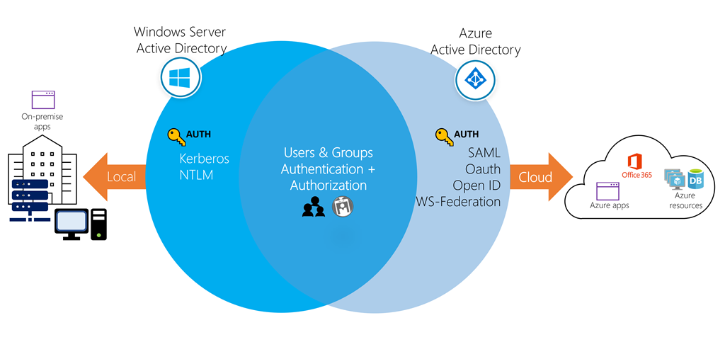
Azure Active Directory
A cloud-based suite of identity management capabilities that enables you to securely manage access to Azure services and resources for your users
Provides application management, authentication, device management, and hybrid identity
Notes:
Claro, aquí tienes el texto traducido y adaptado para explicarlo en una clase de forma clara y pedagógica:
¿Qué es Azure Active Directory (Azure AD)?
Azure Active Directory, o Azure AD, es el servicio en la nube de Microsoft para gestión de identidades y directorios. Es multiempresa, lo que significa que puede ser usado por muchas organizaciones a la vez, y está basado completamente en la nube.
¿Para qué sirve?
Para administradores de TI, Azure AD ofrece una solución económica y fácil de usar que permite a empleados y socios de negocio acceder con un solo inicio de sesión (Single Sign-On o SSO) a miles de aplicaciones en la nube, como:
Office 365
Salesforce
Dropbox
Concur
Para desarrolladores, Azure AD facilita integrar el inicio de sesión en sus aplicaciones, usando una plataforma de identidad ya utilizada por millones de organizaciones en todo el mundo.
Beneficios y características clave
Inicio de sesión único (SSO) para apps en la nube y locales
Azure AD permite a los usuarios acceder con una sola contraseña a aplicaciones en la nube y también a aplicaciones dentro de la red de la empresa (on-premises), como Office 365, Salesforce, DocuSign o ServiceNow.
Compatibilidad con todos los dispositivos
Funciona con dispositivos iOS, Mac OS X, Android y Windows.
Los usuarios pueden acceder a sus apps desde un portal personalizado web, una app móvil, Office 365 o un portal de la empresa, usando sus credenciales de trabajo de siempre.
Acceso remoto seguro a aplicaciones locales
Puedes acceder a las aplicaciones web internas de la empresa desde cualquier lugar, protegiéndolas con:
Autenticación multifactor
Políticas de acceso condicional
Gestión de acceso basada en grupos
Conexión fácil entre Active Directory local y la nube
Puedes sincronizar el Active Directory que ya tienes en tu empresa con Azure AD en solo unos clics, manteniendo los mismos usuarios, contraseñas y dispositivos tanto en la red local como en la nube.
Protección de datos sensibles y aplicaciones
Azure AD ayuda a detectar inicios de sesión sospechosos o vulnerabilidades con:
Informes avanzados de seguridad
Alertas
Recomendaciones
Políticas basadas en riesgos
Autogestión para los usuarios
Permite a los empleados:
Restablecer sus contraseñas
Crear y gestionar grupos
Solicitar acceso a aplicaciones
Esto reduce llamadas al soporte técnico y mejora la seguridad.
☑️ Dato importante:
Si usas Office 365, Azure o Dynamics CRM Online, ¡ya estás usando Azure AD! Tu organización ya tiene un tenant (entorno de trabajo en la nube) de Azure AD que puedes aprovechar para controlar el acceso a muchas más aplicaciones.
¿Tienes alguna parte que quieras explicar más en detalle para tu clase? Puedo ayudarte a convertirlo en presentación o esquema.

Slide 6
Azure AD Concepts
Concept | Description
Identity | An object that can be authenticated.
Account | An identity that has data associated with it.
Azure AD Account | An identity created through Azure AD or another Microsoft cloud service.
Azure tenant | A dedicated and trusted instance of Azure AD that's automatically created when your organization signs up for a Microsoft cloud service subscription.
Azure AD directory | Each Azure tenant has a dedicated and trusted Azure AD directory.
User subscription | Used to pay for Azure cloud services.
Notes:
Conceptos clave de Azure Active Directory (Azure AD)
Vamos a conocer los conceptos fundamentales para entender cómo funciona Azure AD:
🔐 Identidad
Es cualquier cosa que puede autenticarse. Por ejemplo:
Un usuario con nombre de usuario y contraseña.
Una aplicación o un servidor que necesita autenticarse usando claves secretas o certificados.
👤 Cuenta
Es una identidad que tiene datos asociados. ➡️ No puedes tener una cuenta si no existe primero una identidad.
👥 Cuenta de Azure AD
Es una identidad que se crea a través de Azure AD o de otros servicios en la nube de Microsoft, como Office 365. Estas identidades:
Se almacenan en el directorio de Azure AD.
Se pueden usar para acceder a los servicios en la nube de tu organización.
A veces se conocen como cuentas profesionales o educativas (Work or school account).
💳 Suscripción de Azure
Es lo que permite pagar por los servicios en la nube de Azure.
Puedes tener varias suscripciones.
Se vinculan a una tarjeta de crédito o método de pago.
🏢 Tenant de Azure
Un tenant es una instancia dedicada y confiable de Azure AD. Se crea automáticamente cuando tu organización se registra en algún servicio en la nube de Microsoft (como Azure, Intune o Office 365). ➡️ Un tenant representa a una organización única.
📂 Directorio de Azure AD
Cada tenant de Azure tiene su directorio propio de Azure AD. Este directorio contiene:
Los usuarios
Los grupos
Las aplicaciones
Y se utiliza para gestionar las identidades y accesos a los recursos del tenant.

Slide 7
AD DS vs Azure Active Directory
Azure AD is primarily an identity solution, and designed for HTTP and HTTPS communications
Queried using the REST API over HTTP and HTTPS. Instead of LDAP.
Uses HTTP and HTTPS protocols such as SAML, WS-Federation, and OpenID Connect for authentication (and OAuth for authorization). Instead of Kerberos
Includes federation services, and many third-party services (such as Facebook)
Azure AD users and groups are created in a flat structure, and there are no Organizational Units (OUs) or Group Policy Objects (GPOs)
Notes:
Diferencias entre AD DS y Azure Active Directory
🔵 ¿Qué es AD DS? (Active Directory Domain Services)
AD DS es la versión tradicional de Active Directory que se implementa en servidores físicos o virtuales con Windows Server. Aunque mucha gente lo ve como un simple servicio de directorio, en realidad es solo una parte del conjunto de tecnologías de Active Directory, que también incluye:
AD CS (Servicios de certificados)
AD LDS (Servicios de directorio ligero)
AD FS (Servicios de federación)
AD RMS (Servicios de gestión de derechos)
👉 Puedes usar AD DS dentro de máquinas virtuales en Azure, pero solo se recomienda si realmente lo necesitas para cargas de trabajo IaaS (Infraestructura como servicio) que dependan de él.
☁️ ¿Qué es Azure AD?
Azure AD no es lo mismo que instalar AD DS en una máquina virtual. Aunque comparten algunas funciones similares, como la autenticación de usuarios, Azure AD es un servicio gestionado y basado en la nube, diseñado para aplicaciones modernas y entornos conectados a Internet.
⚖️ Comparativa clave: AD DS vs Azure AD
CaracterísticaAD DSAzure ADTipo de soluciónServicio de directorio tradicionalSolución de identidad en la nubeUbicaciónLocal (on-premises) o en VM en Azure100% en la nube (servicio gestionado por Microsoft)Protocolo de comunicaciónLDAP, KerberosHTTP/HTTPS (REST API)AutenticaciónKerberosSAML, OpenID Connect, WS-Federation, OAuthConsultasLDAPREST API (no usa LDAP)Estructura organizativaUsa Unidades Organizativas (OUs) y GPOsEstructura plana (sin OUs ni GPOs)Servicios de federaciónOpcional, con AD FSIncluidos y compatibles con terceros (ej. Facebook, Google)GestiónTú administras servidores, parches, etc.Solo gestionas usuarios, grupos y políticas
✔️ Resumen final para la clase
AD DS es ideal para entornos tradicionales, especialmente dentro de una red corporativa interna.
Azure AD está pensado para el mundo moderno en la nube: aplicaciones web, dispositivos móviles, acceso remoto y servicios SaaS como Microsoft 365.
Si tu organización ya usa Office 365, ¡ya estás usando Azure AD!

Slide 8
Azure Active Directory Editions
Feature | Free | Office 365 Apps | Premium P1 | Premium P2
Directory Objects | 500,000 objects | No object limit | No object limit | No object limit
Single Sign-On | Up to 10 apps | Up to 10 apps | Unlimited | Unlimited
Core Identity and Access | X | X | X | X
B2B Collaboration | X | X | X | X
Identity & Access for O365 |  | X | X | X
Premium Features |  |  | X | X
Hybrid Identities |  |  | X | X
Advanced Group Access |  |  | X | X
Conditional Access |  |  | X | X
Identity Protection |  |  |  | X
Identity Governance |  |  |  | X
Notes:
Ediciones de Azure Active Directory
Azure Active Directory (Azure AD) está disponible en cuatro ediciones distintas, según las necesidades de cada organización:
EdiciónDisponibilidadFreeIncluida con cualquier suscripción de AzureOffice 365 AppsIncluida con cualquier suscripción a Microsoft 365 (antes Office 365)Premium P1Se puede comprar online o a través de programas como Enterprise Agreement (EA)Premium P2Igual que P1, pero con más funciones avanzadas de seguridad y gobierno de acceso
🧾 Comparativa de funcionalidades por edición
FunciónFreeOffice 365 AppsPremium P1Premium P2Objetos de directorio500.000IlimitadosIlimitadosIlimitadosSingle Sign-On (SSO)Hasta 10 appsHasta 10 appsIlimitadoIlimitadoGestión básica de identidad y acceso✅✅✅✅Colaboración con otras empresas (B2B)✅✅✅✅Gestión de identidad para apps Office 365❌✅✅✅Funciones Premium (branding, MFA, etc.)❌❌✅✅Identidades híbridas❌❌✅✅Gestión avanzada de grupos❌❌✅✅Acceso condicional (según riesgo)❌❌✅✅Protección de identidades (riesgos)❌❌❌✅Gobierno de identidades (control de administradores)❌❌❌✅
🆓 Azure AD Free
Incluye:
Gestión de usuarios y grupos
Sincronización con directorios locales (como AD DS)
Informes básicos
Inicio de sesión único para hasta 10 apps SaaS (como Dropbox, Salesforce…)
📦 Azure AD Office 365 Apps
Incluida con Microsoft 365. A todo lo anterior añade:
Gestión de identidad para apps de Office 365
Branding (personalización de la pantalla de inicio de sesión)
Autenticación multifactor (MFA)
Gestión de acceso por grupos
Restablecimiento de contraseña en la nube (self-service)
💼 Azure AD Premium P1
Todo lo anterior, más:
Acceso híbrido (tanto en la nube como en local)
Grupos dinámicos
Gestión de grupos por los propios usuarios
Microsoft Identity Manager
Escritura desde la nube al directorio local (permite restablecer contraseñas locales desde Azure)
🛡️ Azure AD Premium P2
Incluye todas las funciones anteriores y añade:
Protección de identidad: análisis de riesgos para evitar accesos sospechosos
Gobierno de identidades: control de accesos privilegiados para administradores (con acceso “just-in-time”)
✅ ¿Qué edición necesita tu organización?
➡️ Si usas solo Microsoft 365, probablemente te baste con la edición Office 365 Apps. ➡️ Si necesitas conectar usuarios locales y gestionar accesos avanzados, considera Premium P1. ➡️ Si tu organización necesita máxima seguridad y control de acceso privilegiado, entonces Premium P2 es lo adecuado.

Slide 9
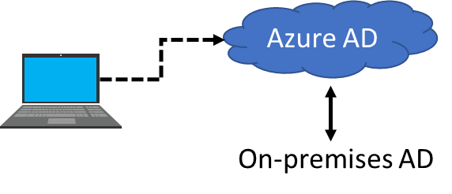
Azure AD Join
Single-Sign-On to your Azure managed SaaS apps and services
Enterprise compliant roaming of user settings across joined devices
Access to Microsoft Store for Business
Windows Hello support
Restriction of access to apps from only compliant devices
Seamless access to on-premise resources
Notes:
¿Qué es Azure AD Join?
Azure AD Join es una funcionalidad de Azure Active Directory que permite a los dispositivos propiedad de la empresa conectarse directamente a Azure AD, en lugar de unirse a un dominio local tradicional (como en Active Directory Domain Services).
Está pensado para facilitar:
El acceso a aplicaciones y recursos de la organización
La gestión moderna de dispositivos Windows corporativos
El trabajo en remoto y el uso de múltiples dispositivos, incluyendo escenarios BYOD (Bring Your Own Device)
🎯 ¿Qué ventajas ofrece Azure AD Join?
✅ Inicio de sesión único (SSO)
Los usuarios pueden acceder a las aplicaciones SaaS y servicios gestionados por Azure sin tener que volver a introducir sus credenciales.
Esto funciona incluso si no están conectados a la red corporativa.
🌐 Roaming empresarial de configuraciones
La configuración del usuario se sincroniza entre dispositivos unidos a Azure AD.
No es necesario usar una cuenta personal de Microsoft (como Hotmail/Outlook) para sincronizar preferencias.
🛒 Acceso a la Microsoft Store para Empresas
Los usuarios pueden descargar aplicaciones que la empresa ha preseleccionado, utilizando su cuenta de Azure AD.
🔐 Compatibilidad con Windows Hello
Permite un acceso seguro y cómodo a los recursos de trabajo usando:
Reconocimiento facial
Huella dactilar
PIN seguro
🛡️ Restricción basada en cumplimiento
Se puede limitar el acceso a ciertas aplicaciones únicamente desde dispositivos que cumplen con las políticas de seguridad y cumplimiento definidas por TI.
🖥️ Acceso a recursos locales (on-premise)
Si el dispositivo tiene visibilidad directa con el controlador de dominio local, puede acceder a los recursos on-premise como si estuviera en la red interna.
🧠 Resumen para clase
Azure AD Join es ideal para empresas que gestionan dispositivos corporativos modernos y distribuidos.
Mejora la experiencia del usuario con SSO, sincronización de configuración y acceso remoto.
Permite a TI mantener el control de seguridad y cumplimiento sin necesidad de una infraestructura local tradicional.

Slide 10
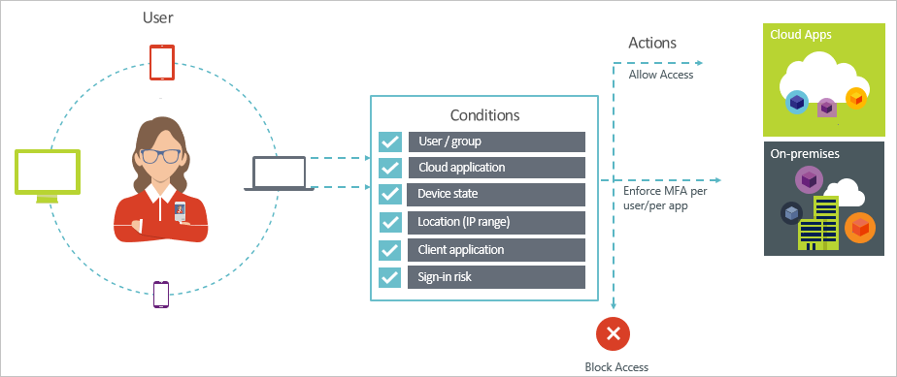
Multi-Factor Authentication
Conditions – “When this happens”
Access controls – “Then do this”
Provides two step authentication verification
Lets you enforce controls on access to apps based on specific conditions
Notes:
✔️ Do you think conditional access would be something your organization is interested in?
Azure Multi-Factor Authentication (MFA)
Azure MFA (Autenticación Multifactor de Azure) es una herramienta de seguridad que ayuda a proteger el acceso a datos y aplicaciones. Lo hace añadiendo una segunda capa de verificación, además de la contraseña.
✅ ¿Por qué es importante usar MFA?
Protege contra robos de credenciales. Si un atacante consigue la contraseña de un usuario, no podrá acceder sin la segunda verificación.
Cumple normativas de seguridad, como PCI DSS v3.2 (usada en el sector financiero).
Reduce riesgos sin complicar demasiado el proceso de inicio de sesión para el usuario.
🛡️ Los tres factores de autenticación
Algo que sabes – Tu contraseña.
Algo que tienes – Un dispositivo confiable (como tu móvil).
Algo que eres – Datos biométricos (como huella o rostro).
👉 Con MFA, se combinan al menos dos de estos factores, lo que hace mucho más difícil que un atacante acceda a tu cuenta.
🌍 ¿Dónde se puede usar MFA?
Office 365 (sin coste adicional)
Salesforce, Dropbox, y otras apps SaaS
Cuentas de administrador de Azure
Recursos locales como:
VPN
Escritorio remoto (RDP)
Aplicaciones web en IIS
Active Directory Federation Services (AD FS)
🔄 MFA en la nube o en local
Puedes usar MFA directamente desde Azure AD (en la nube).
O puedes instalar MFA Server en tus propios servidores para proteger recursos internos.
📱 Métodos de autenticación disponibles
MétodoDescripciónLlamada telefónicaLlamada automática. Pulsas # para confirmar. Funciona incluso si cambias de teléfono.Mensaje de texto (SMS)Recibes un código que debes ingresar en el inicio de sesión. No requiere conexión de datos.Notificación en app móvilRecibes una notificación y pulsas “Aprobar” en la app Microsoft Authenticator. Es la opción más cómoda.Código desde la app AuthenticatorLa app genera un código cada 30 segundos. Puedes usarlo aunque no tengas señal o datos.
🔄 Recordar dispositivos confiables
Puedes configurar MFA para que no pida verificación en dispositivos confiables durante un número de días (entre 1 y 60). 🔧 El valor por defecto es 14 días.
✔️ Resumen para clase
MFA es clave para la ciberseguridad moderna.
Mejora la protección de usuarios y datos sin afectar mucho la experiencia de uso.
Se puede usar en entornos cloud y on-premises.
Los usuarios eligen el método de verificación que prefieran.

Slide 11
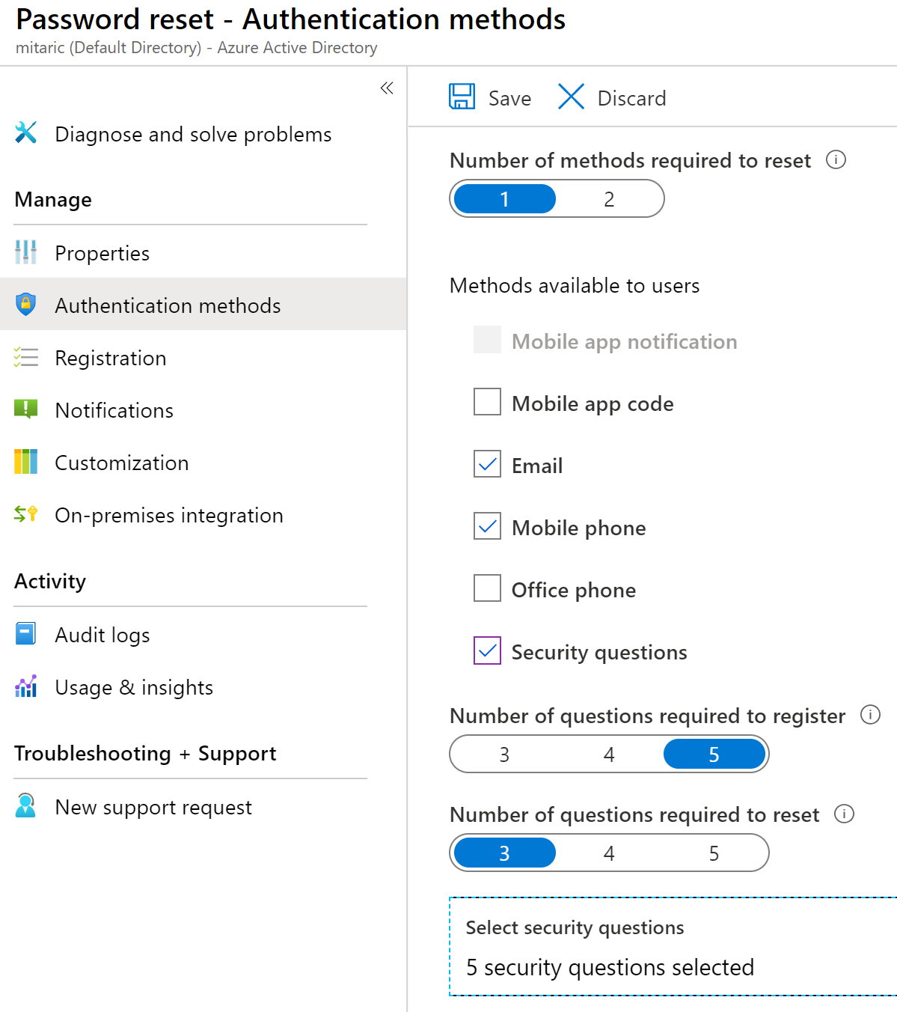
Self-Service Password Reset
Determine who can use self-service password reset
Choose the number of authentication methods required and the methods available (email, phone, questions)
You can require users to register for SSPR (same process as MFA)
1
2
3
Notes:
Self-Service Password Reset (SSPR)
Uno de los motivos más comunes de llamadas al soporte técnico en las empresas es: 👉 “No recuerdo mi contraseña”
Con Self-Service Password Reset, o SSPR, los propios usuarios pueden restablecer sus contraseñas sin tener que contactar con el helpdesk.
✅ ¿Qué beneficios tiene?
Reduce la carga del soporte técnico
Mejora la productividad (el usuario no tiene que esperar)
Funciona 24/7, desde cualquier lugar
🧩 ¿Cómo se configura en Azure AD?
En el portal de Azure, ve a:
Azure Active Directory > Password reset
Dentro de las propiedades, tienes tres opciones:
None (Ninguno): Desactiva el SSPR.
Selected (Seleccionados): Activa SSPR solo para un grupo específico.
All (Todos): Habilita el SSPR para todos los usuarios del tenant.
🧪 Se recomienda empezar con "Selected" para probarlo con un grupo piloto antes de aplicarlo a todos los usuarios.
🔐 Métodos de autenticación disponibles para restablecer la contraseña
Para poder usar el SSPR, el usuario debe verificarse con uno o más métodos. Puedes configurar:
MétodoDescripciónCorreo electrónico alternativoSe envía un enlace o código al email registradoMensaje de texto (SMS)Se envía un código al teléfono móvilLlamada telefónicaLlamada automática que solicita confirmaciónPreguntas de seguridadEl usuario debe responder correctamente una serie de preguntas previamente configuradas
🔎 Puedes definir cuántas preguntas deben registrar los usuarios y cuántas deben responder correctamente para restablecer su contraseña.
⚠️ Las preguntas de seguridad son menos seguras, ya que otras personas podrían conocer las respuestas (familiares, compañeros, etc.).
👨‍💻 Cuentas de administrador en Azure
➡️ Los administradores de Azure SIEMPRE podrán restablecer su contraseña, sin importar la configuración de SSPR aplicada al resto de usuarios.
🧠 Resumen para clase
SSPR mejora la experiencia del usuario y reduce los tiempos de inactividad.
Se puede aplicar de forma gradual, empezando por un grupo pequeño.
Se recomienda usar múltiples métodos de autenticación para mayor seguridad.
Asegúrate de que los usuarios tienen sus datos (email, móvil) actualizados en Azure AD.

Slide 12
Lesson 02: Users and Groups

Slide 13
Users and Groups Overview
User Accounts
Managing User Accounts
Bulk User Accounts
Group Accounts
Azure AD Connect
Azure AD Connect Health
Azure AD B2B and B2C
Demonstration – Users and Groups
Notes:
Lesson overview

Slide 14
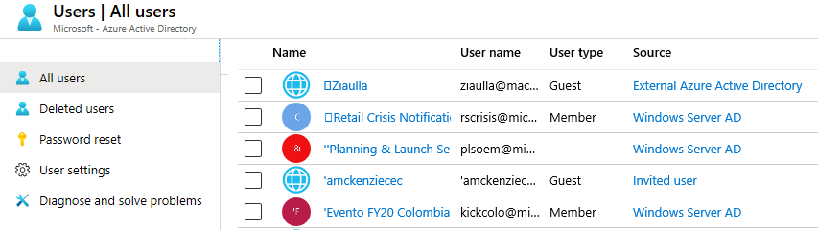
User Accounts
All users must have an account
The account is used for authentication and authorization
Identity Sources: Cloud, Directory-synchronized, and Guest
Notes:
Usuarios y Grupos en Azure Active Directory
En Azure AD, los usuarios son las identidades principales que acceden a recursos, aplicaciones y servicios. Puedes visualizarlos fácilmente desde el portal de Azure en la sección:
Azure Active Directory > Usuarios > Todos los usuarios (All users)
🔎 Tipos de cuentas de usuario en Azure AD
Azure AD clasifica a los usuarios en tres tipos principales:
☁️ 1. Identidades en la nube (Cloud identities)
Son usuarios que existen solo en Azure AD.
Ejemplos:
Cuentas de administradores
Usuarios que se crean directamente desde el portal de Azure
Su fuente es Azure Active Directory.
También pueden provenir de otro directorio externo de Azure AD (por ejemplo, si tu organización comparte recursos con otra empresa que usa Azure).
🔴 Si se elimina la cuenta del directorio, se elimina completamente.
🔄 2. Identidades sincronizadas desde directorio local (Directory-synchronized identities)
Son usuarios que existen originalmente en un Active Directory local (on-premise).
Se sincronizan con Azure AD mediante Azure AD Connect.
Su fuente es Windows Server AD.
✅ Muy útil para empresas que combinan servicios locales con servicios en la nube (modelo híbrido).
🌐 3. Usuarios invitados (Guest users)
Son usuarios externos a tu organización.
Pueden tener cuentas de:
Otros proveedores en la nube
Microsoft (ej. cuenta de Xbox Live, Outlook.com, etc.)
Su fuente aparece como: Invited user
Se utilizan cuando necesitas dar acceso temporal a proveedores, colaboradores o freelance.
🟢 Cuando ya no necesiten acceso, puedes eliminar su cuenta y se revoca su acceso a todos los recursos.
🤔 ¿Y tú? ¿Qué tipo de usuarios necesitas?
¿Vas a tener usuarios internos solamente, o también colaboradores externos?
¿Tu empresa tiene un Active Directory local que deba sincronizarse?
¿Necesitas controlar el acceso por proyectos o por departamentos mediante grupos?
Puedo ayudarte a preparar un ejercicio práctico donde tus alumnos:
Creen un usuario en la nube
Inviten a un usuario externo
Organicen los usuarios en grupos

Slide 15
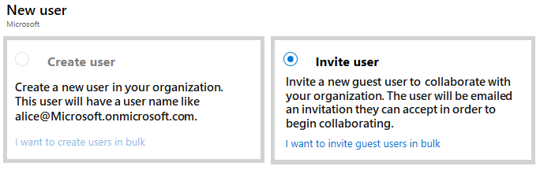
Managing User Accounts
Must be Global Administrator to manage users
User profile (picture, job, contact info) is optional
Deleted users can be restored for 30 days
Sign in and audit log information is available
Notes:
Gestión de cuentas de usuario en Azure AD
🧾 ¿Cómo se pueden añadir usuarios a Azure Active Directory?
Hay varias formas de agregar usuarios con identidad en la nube (cloud identities) a Azure AD:
🟦 1. Portal de Azure
Es la forma más visual e intuitiva.
Desde el portal, puedes ir a:
Azure Active Directory > Usuarios > Nuevo usuario
Debes rellenar:
Nombre
Nombre de usuario (User name) Además, puedes agregar información adicional como:
Cargo (Job Title)
Departamento
Información de contacto
Foto de perfil (opcional)
📌 Cosas importantes a tener en cuenta al gestionar usuarios
🔐 Debes tener permisos de Administrador Global (Global Administrator) para crear o gestionar usuarios.
🖼️ Los datos del perfil son opcionales, pero ayudan a identificar al usuario en entornos grandes.
🗑️ Los usuarios eliminados pueden recuperarse durante 30 días.
📊 Puedes acceder al historial de inicio de sesión y a los logs de auditoría para revisar la actividad del usuario.
🧰 Otras formas de añadir usuarios
Además del portal de Azure, también puedes añadir usuarios desde:
MétodoPlataformaCentro de administración de Microsoft 365admin.microsoft.comConsola de administración de IntunePara dispositivos y políticas de seguridadCLI (Command-Line Interface)Para entornos más técnicos y automatizados

Slide 16
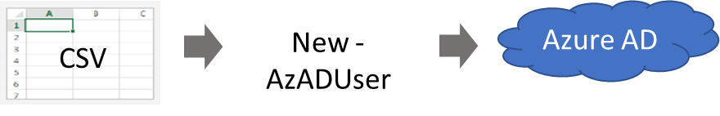
Bulk User Accounts
Create the comma-separated values (CSV) file with the list of all the users and their properties
Loop through the file processing each user
Consider error handling, duplicate users, initial password settings, empty properties, and when the account is enabled
✔️ Bulk invite Azure AD B2B collaboration users is in Preview
Notes:
Creación masiva de cuentas de usuario (Bulk User Accounts) en Azure AD
Cuando tienes que crear muchos usuarios al mismo tiempo, lo más eficiente es usar PowerShell junto con un archivo CSV (valores separados por comas). Esta es una técnica muy común en entornos empresariales.
📄 ¿Qué es un archivo CSV?
Es un archivo de texto donde los datos están separados por comas.
Puedes crearlo manualmente en Excel o exportarlo desde una base de datos, como SQL Server o una aplicación de Recursos Humanos (RRHH).
⚙️ Aspectos clave antes de empezar
Convenciones de nombres Define un formato para los nombres de usuario y direcciones de correo electrónico. 👉 Ejemplo: Apellido.Nombre@empresa.com → Smith.John@contoso.com
Contraseñas iniciales
Define una política para generar la contraseña inicial.
Asegúrate de que los nuevos usuarios la reciban de forma segura. Métodos comunes:
Generar una contraseña aleatoria y enviarla por email al usuario o a su manager.
🧪 Pasos para crear usuarios en bloque con PowerShell
Conectar con tu directorio en Azure Usa el siguiente comando:
powershell
CopiarEditar
Connect-AzAccount
👉 Debes iniciar sesión con una cuenta administradora del directorio.
Crear un perfil de contraseña para los nuevos usuarios Este perfil debe cumplir las reglas de complejidad de contraseñas que tengas configuradas.
Importar el archivo CSV Usa:
powershell
CopiarEditar
$usuarios = Import-CSV -Path "ruta/del/archivo.csv"
Recorrer el archivo y preparar los datos de cada usuario Por ejemplo: UserPrincipalName, DisplayName, GivenName, Department, JobTitle, etc.
Crear cada usuario con PowerShell Usa:
powershell
CopiarEditar
New-AzADUser -DisplayName "Juan Pérez" -UserPrincipalName "juan.perez@empresa.com" -PasswordProfile $passwordProfile -AccountEnabled $true
🧠 Resumen para la clase
Crear usuarios de uno en uno en el portal es viable para pocos casos.
Para crear decenas o cientos de usuarios, PowerShell + CSV es la opción más eficiente.
Es fundamental planificar la estructura de datos, la seguridad de contraseñas y seguir una convención clara de nombres.

Slide 17
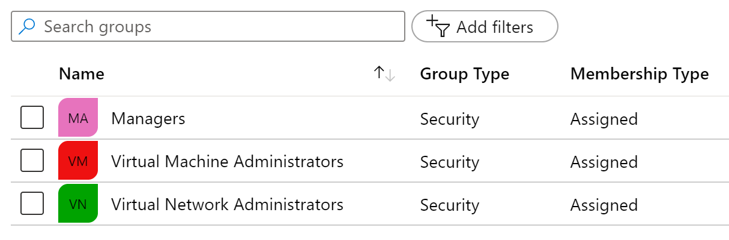
Group Accounts
Group Types
Security groups
Office 365 groups
Assignment Types
Assigned
Dynamic User
Dynamic Device (Security groups only)
Notes:
Grupos en Azure Active Directory
En Azure AD, los grupos son fundamentales para organizar usuarios y dispositivos y asignar permisos de forma eficiente.
Azure AD permite crear dos tipos de grupos:
🔐 1. Grupos de Seguridad (Security Groups)
Son los más comunes.
Se usan para dar acceso a recursos compartidos (archivos, aplicaciones, políticas, etc.).
Ejemplo: Crear un grupo llamado Marketing-AccesoCRM y asignarle permisos a una app. Todos los miembros del grupo obtendrán ese acceso automáticamente.
Solo puede ser configurado por un administrador de Azure AD.
🧑‍💼 2. Grupos de Office 365 (ahora llamados "Microsoft 365 Groups")
Están pensados para facilitar la colaboración entre personas.
Los miembros acceden a:
Buzón compartido (correo)
Calendario
Archivos de OneDrive/SharePoint
Sitio de SharePoint
También puedes incluir usuarios externos a la organización.
Pueden ser creados tanto por usuarios como por administradores.
➕ Cómo agregar miembros a los grupos
Existen tres formas de gestionar la pertenencia a un grupo:
📌 1. Asignación directa (Assigned)
Añades usuarios manualmente al grupo.
Ideal para grupos pequeños o estables.
⚙️ 2. Usuario dinámico (Dynamic User)
Se usan reglas basadas en atributos del usuario.
Ejemplo: Todos los usuarios cuyo departamento sea “Ventas” se agregan automáticamente al grupo Grupo-Ventas.
Si cambian de departamento, el sistema los elimina del grupo automáticamente.
💻 3. Dispositivo dinámico (Dynamic Device)
(Solo disponible para grupos de seguridad)
Igual que los grupos de usuario dinámico, pero aplicado a dispositivos.
Ejemplo: Todos los dispositivos con sistema operativo Windows 11 se añaden a un grupo específico.
🧠 Resumen para clase
Grupos de seguridad = control de acceso a recursos
Grupos de Microsoft 365 = colaboración y herramientas compartidas
La gestión dinámica ahorra tiempo y reduce errores humanos
Antes de crear grupos, es útil preguntarse:
¿Quiero asignar los usuarios uno a uno o que se agreguen automáticamente según reglas?

Slide 18
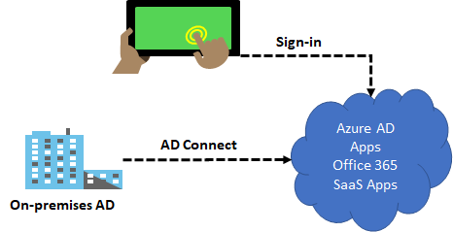
Azure AD Connect
Integrate your on-premises directories with Azure Active Directory
Provides a common identity for your users for Office 365, Azure, and SaaS applications integrated with Azure AD
There are several authentication options – password hash synchronization and pass-through authentication
Notes:
¿Qué es Azure AD Connect?
Azure AD Connect es una herramienta que permite integrar tu Active Directory local (on-premises) con Azure Active Directory (en la nube).
Esto permite a los usuarios tener una sola identidad para acceder a:
Office 365
Aplicaciones en Azure
Aplicaciones SaaS conectadas con Azure AD
👉 Es una pieza clave para empresas que tienen infraestructura local pero también usan servicios en la nube.
🧰 Funciones principales de Azure AD Connect
🔑 1. Sincronización de hash de contraseñas (Password Hash Synchronization)
Copia un hash (versión encriptada) de la contraseña del usuario local a Azure AD.
El usuario puede usar la misma contraseña en ambos entornos (local y nube).
✅ No requiere infraestructura adicional.
🔁 2. Autenticación pass-through (Pass-through Authentication)
El usuario se autentica con su contraseña local, pero sin necesidad de replicarla en la nube.
Cuando el usuario inicia sesión en la nube, la solicitud se verifica directamente contra el AD local.
Útil cuando quieres más control de seguridad sin implementar federación.
🌐 3. Integración con federación (Federation Integration)
Permite conectar con una infraestructura de AD FS (Active Directory Federation Services).
Es opcional y se utiliza para entornos que requieren autenticación federada más avanzada.
También permite:
Renovar certificados
Gestionar servidores AD FS adicionales
🔄 4. Sincronización de identidades
Sincroniza:
Usuarios
Grupos
Otros objetos del AD local
Asegura que los datos entre el AD local y Azure AD estén coordinados y actualizados.
Incluye también la sincronización de hashes de contraseña.
📊 5. Monitorización del estado (Health Monitoring)
A través de Azure AD Connect Health, puedes:
Supervisar el estado del entorno híbrido
Consultar alertas o errores desde el portal de Azure
🧠 Resumen para clase
Azure AD Connect es ideal si tu empresa combina infraestructura local y servicios en la nube.
Facilita una identidad unificada para los usuarios.
Ofrece distintas opciones de autenticación y sincronización para adaptarse a las necesidades de seguridad y control de cada organización.

Slide 19
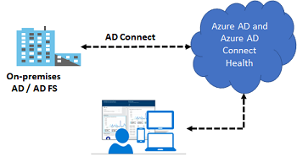
Azure AD Connect Health
Monitor and gain insights into AD FS servers, Azure AD Connect, and AD domain controllers
Monitor and gain insights into the synchronizations that occur between your on-premises AD DS and Azure AD
Monitor and gain insights into your on-premises identity infrastructure that is used to access Office 365 or other Azure AD applications
Notes:
¿Qué es Azure AD Connect Health?
Cuando una organización integra su Active Directory local con Azure Active Directory, los usuarios pueden trabajar de forma más fluida y productiva, ya que usan una sola identidad para acceder tanto a recursos locales como en la nube (como Office 365).
Pero… esto también plantea un reto: 🛑 ¿Cómo nos aseguramos de que esa integración funcione correctamente todo el tiempo?
👉 La respuesta es Azure AD Connect Health.
🩺 ¿Qué hace Azure AD Connect Health?
Es una herramienta que proporciona monitorización avanzada para todo el entorno de identidad híbrido. Ayuda a asegurar que los usuarios puedan acceder sin interrupciones desde cualquier dispositivo, tanto a recursos locales como en la nube.
🔍 ¿Qué puedes supervisar con AD Connect Health?
Servidores AD FS (Active Directory Federation Services)
Verifica si están funcionando correctamente.
Azure AD Connect
Revisa el estado del servicio de sincronización.
Controladores de dominio de Active Directory local
Detecta problemas en los componentes clave de tu infraestructura de identidad.
Sincronizaciones entre AD local (AD DS) y Azure AD
Asegura que los datos estén sincronizados correctamente y sin errores.
📈 ¿Qué ventajas ofrece?
Acceso fácil a datos clave del sistema
Alertas en tiempo real sobre posibles errores
Puedes configurar notificaciones por correo electrónico
Muestra información de rendimiento y posibles cuellos de botella
🧰 ¿Cómo funciona?
Se instala un agente en cada servidor de sincronización local (por ejemplo, donde esté configurado Azure AD Connect).
El agente envía información de estado y rendimiento al portal de Azure.
Desde ahí, los administradores pueden monitorizar todo desde una única interfaz centralizada.
🧠 Resumen para clase
Azure AD Connect Health es esencial para mantener la salud del entorno híbrido.
Permite actuar rápidamente ante errores de sincronización o caídas de servicios clave como AD FS.
Ayuda a asegurar la disponibilidad y fiabilidad del acceso de los usuarios a sus recursos, sin importar si están en la nube o en local.

Slide 20
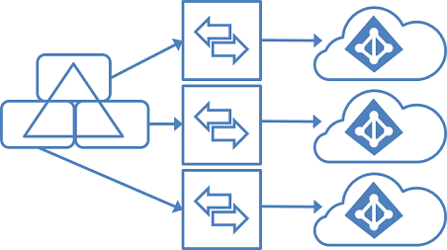
Managing Multiple Directories
In Azure Active Directory (Azure AD), each tenant is a fully independent resource
There is no parent-child relationship between tenants
This independence between tenants includes resource, administrative, and synchronization
✔️ It is recommended to use a supported synchronization configuration
Notes:
Gestión de múltiples directorios (tenants) en Azure AD
En Azure Active Directory, cada tenant (inquilino) es un recurso totalmente independiente de los demás, incluso si todos están gestionados por la misma persona u organización.
🔑 No existe ninguna relación padre-hijo entre tenants. Todos son pares lógicos independientes.
🔐 1. Independencia de recursos
Si creas o eliminas un recurso (usuario, grupo, app) en un tenant, no afecta a los recursos de otro tenant.
Excepción parcial: los usuarios externos (invitados) pueden existir en varios tenants.
Si registras un nombre de dominio (como contoso.com) en un tenant, no puedes usarlo en otro tenant.
👤 2. Independencia administrativa
Supongamos que un usuario del tenant Contoso crea un nuevo tenant llamado Test:
El usuario que crea el tenant se convierte, por defecto, en administrador global de ese nuevo tenant.
Ese mismo usuario será considerado un usuario externo (guest) dentro del nuevo tenant.
Los administradores de Contoso no tienen acceso al tenant Test, a menos que se les concedan permisos explícitamente desde "Test".
Si cambias los roles de administrador de un usuario en un tenant, esto no afecta a sus roles en otros tenants.
🔄 3. Independencia de sincronización
Cada tenant se puede configurar de forma independiente para sincronizar datos desde fuentes locales (on-premises). Opciones:
HerramientaUso principalAzure AD ConnectSincroniza datos desde un solo bosque de Active DirectoryAzure AD Connector para FIMSincroniza desde varios bosques AD o incluso otros orígenes que no sean Azure AD
➕ ¿Cómo crear un nuevo tenant en Azure?
Inicia sesión en el portal de Azure con una cuenta que sea administrador global.
En el menú lateral izquierdo, selecciona "Crear un nuevo recurso" > "Azure Active Directory" > "Crear un nuevo inquilino (tenant)".
⚠️ Dato importante
A diferencia de otros recursos de Azure (como máquinas virtuales), los tenants no son recursos hijos de una suscripción. Esto significa que:
Si tu suscripción de Azure caduca o se cancela, puedes seguir accediendo a los datos del tenant.
Puedes usar:
PowerShell
Microsoft Graph API
Centro de administración de Microsoft 365
También puedes asociar otra suscripción al tenant.
🧠 Resumen para clase
Cada tenant de Azure AD es completamente autónomo.
Los cambios en un tenant no afectan a los demás.
Los recursos, permisos y sincronización son totalmente independientes.
Ideal para organizaciones con múltiples entornos (producción, pruebas, filiales, etc.).

Slide 21



Azure AD B2B and B2C
Business to Business (B2B)
Inviting users from other Azure AD Tenants into your own organization tenant
User provisioning is done by the invited party
Business to Consumer (B2C)
Inviting users from other social media Identity Tenants into your own organization tenant
User provisioning is done by the invited party; you are in control to invite the other side’s users
Notes:
Azure AD B2B y B2C: Colaboración e Identidad con Externos
Azure Active Directory permite gestionar identidades externas, pero es importante distinguir dos tipos diferentes de escenarios:
🟦 Azure AD B2B (Business to Business)
📌 ¿Qué es?
Azure AD B2B permite colaborar con otras empresas o socios externos, compartiendo tus aplicaciones y servicios de forma segura con usuarios invitados, sin perder el control sobre tus datos corporativos.
🔑 Características clave
No necesitas crear cuentas para los usuarios externos.
Los usuarios invitados utilizan sus propias credenciales (correo corporativo, Gmail, etc.).
No necesitas sincronizar identidades ni gestionar contraseñas externas.
Ideal para colaboración con:
Proveedores
Consultoras
Freelancers
Filiales externas
💡 Ejemplo práctico
Invitas a una persona de una empresa externa para que acceda a tu SharePoint o Teams con su propia cuenta. Tú controlas qué puede ver y hacer, pero no gestionas su cuenta.
🟩 Azure AD B2C (Business to Customer)
📌 ¿Qué es?
Azure AD B2C es una solución de gestión de identidad para clientes (CIAM). Permite que los usuarios finales (clientes) accedan a tus aplicaciones web o móviles usando su cuenta social o corporativa (Google, Facebook, Microsoft, etc.).
🔑 Características clave
Pensado para clientes o consumidores finales, no para empresas.
Soporta millones de usuarios y miles de millones de autenticaciones al día.
Alta seguridad: protección contra ataques de fuerza bruta, denegación de servicio, etc.
Compatible con estándares modernos: OpenID Connect, OAuth 2.0 y SAML.
Permite almacenar hasta 100 atributos personalizados por usuario.
Puedes conectarlo con tu CRM o sistemas de fidelización externos.
🧪 Ejemplo práctico
Tienes una app de e-commerce y los usuarios pueden registrarse con su cuenta de Google o Facebook. Toda la autenticación la gestiona Azure AD B2C, y tú decides si conectas esa cuenta a tu base de datos de clientes.
🧠 Comparativa rápida
CaracterísticaAzure AD B2BAzure AD B2C¿A quién va dirigido?Colaboradores externos (empresas)Clientes finales (usuarios individuales)¿Quién gestiona las cuentas?El socio externo usa la suyaEl usuario se registra desde la app¿Tienes que crear cuentas?❌ No✅ Sí, el sistema gestiona el registro¿Protocolos estándar?✅ Sí✅ Sí (OpenID, OAuth, SAML)¿Acceso a recursos internos?✅ Sí (SharePoint, Teams, etc.)❌ No, solo a aplicaciones públicas

Slide 22
Lesson 03: Module 01 Lab and Review

Slide 23
Lab 01 - Manage Azure Active Directory Identities
Lab scenario
In order to allow Contoso users to authenticate by using Azure AD, you have been tasked with provisioning users and group accounts. Membership of the groups should be updated automatically based on the user job titles. You also need to create a test Azure AD tenant with a test user account and grant that account limited permissions to resources in the Contoso Azure subscription.
Objectives
Task 1: Create and configure Azure AD users
Task 2: Create Azure AD groups with assigned and dynamic membership
Task 3: Create an Azure Active Directory (AD) tenant
Task 4: Manage Azure AD guest users

Slide 24
Module Review
Module Review Questions
Microsoft Learn Modules (docs.microsoft.com/Learn)
Create Azure users and groups in Azure Active Directory
Manage users and groups in Azure Active Directory
Secure your Azure resources with role-based access control (RBAC)
Secure Azure Active Directory users with Multi-Factor Authentication
Allow users to reset their password with Azure Active Directory self-service password reset
Secure your application by using OpenID Connect and Azure AD
Notes:
https://docs.microsoft.com/en-us/learn/modules

